Slide 1
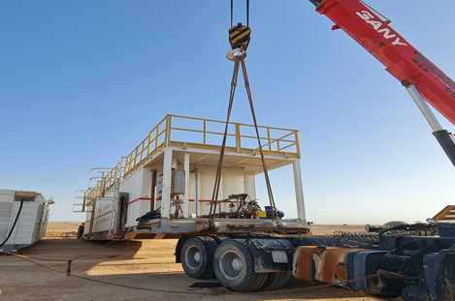
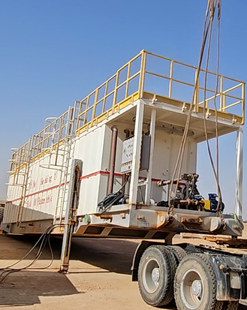
घटना से सबक जागरूकता के लिए अलर्ट
अलर्ट नं.: PDO घटना का प्रबंधन (PIM) # | मृत्यु #01 1164473 | पैटर्न: | इससे क्षतिग्रस्त
घटना की तारीख़: | 31/03/2024 | लक्षित व्यक्ति: | वेल इंजीनियरिंग, बुनियादी ढांचा, प्रोजेक्ट डिलिवरी और वित्त निदेशालय
डीज़ल टैंक को उतारना
घटना का विवरण:
31 मार्च, 2024 को लगभग 18:50 बजे, एक रिग अपने अगले स्थान पर जाने की प्रक्रिया में था। नए स्थान पर डीज़ल टैंक को उतारने के लिए, एक रिग मूव हेल्पर ने प्राइम मूवर को अलग करने के लिए क्रेन से लटकने के लिए ट्रेलर लिफ्टिंग लग्स पर वायर-रोप स्लिंग्स लगाए। पाँचवें पहिए का लॉक खोलने के बाद, हेल्पर ने प्राइम मूवर ड्राइवर को आगे बढ़ने का संकेत दिया। जब प्राइम मूवर चला, तो पाँचवें पहिए से लोड उतर गया, झटका लगा और जानलेवा तरीके से हेल्पर के सिर से जा टकराया।
ऐसा क्यों हुआ/निष्कर्ष:
पाँचवें पहिए की रिलीज़ आर्म को खींचते समय, लोड के नीचे जाने पर उसके शरीर की स्थिति ने उसे ‘सीधे खतरे में’ डाल दिया।
लोड की हाइड्रॉलिक जैक सपोर्ट्स का उपयोग करने के सही तरीके के बजाय डीज़ल टैंक लोड को लटकाने के लिए क्रेन का इस्तेमाल किया गया था, जिससे वह असुरक्षित भार बन गया।
हाइड्रॉलिक जैक सपोर्ट को सुरक्षित रूप से ऑपरेट करने के लिए प्रमुख कर्मचारी उस समय उपलब्ध नहीं थे।
कार्य योजनाओं में अप्रत्याशित बदलाव की वजह से घटना स्थल पर कोई पर्यवेक्षक नहीं था।
जाँच जारी है
Notes:
इस अलर्ट के लिए लक्षित व्यक्ति
उन पदों के नाम या भूमिकाएं सूचीबद्ध करें जो इस अलर्ट के लिए लक्षित व्यक्ति हैं। जहाँ भी संभव हो, लक्षित व्यक्ति केवल उन्हीं पदों या भूमिकाओं या स्थानों तक सीमित होने चाहिए जिनके लिए सीखे गए सबक प्रासंगिक हों, या जिनके लिए यह अलर्ट प्राप्त होने पर कार्रवाई करना ज़रूरी हो।
पद या भूमिका का नाम
पद या भूमिका का नाम
घटना का विवरण:
इसे स्वतंत्र रूप से लिखा जाना चाहिए और इसमें घटना का वर्णन करने वाले एक संक्षिप्त, तीव्र तथ्यात्मक पैराग्राफ में इसकी व्याख्या करने वाले प्रासंगिक तथ्य शामिल होने चाहिए कि सभी संबंधित पक्षों के साथ क्या हुआ। ठेकेदारों या व्यक्तियों के नाम बताए बिना। आपको ये शामिल करना चाहिए कि, क्या हुआ, किसके साथ हुआ (कार्य शीर्षक के अनुसार) और उसके परिणामस्वरूप क्या चोटें आईं। उससे ज़्यादा कुछ नहीं!
विवरण में इतना विस्तार से होना चाहिए कि ऐसा कोई व्यक्ति जो घटना के बारे में कुछ नहीं जानता, वह उसकी कल्पना कर सके।
यह केवल इस बारे में होना चाहिए कि क्या हुआ था न कि वह क्यों हुआ था।
यहाँ जाँच के निष्कर्षों को शामिल न करें, केवल उस तरह से घटना का वर्णन करें जैसा कि जाँच से पता चला है कि ऐसा हुआ था।
यहाँ हमें घटनाओं का क्रम न बताएं।

Slide 2
घटना से सबक जागरूकता के लिए अलर्ट
प्रबंधन के चिंतनशील प्रश्न
जब कार्य गतिविधियों में गतिशील अनियोजित परिवर्तन होते हैं, तो आप यह कैसे सुनिश्चित करते हैं कि ये परिवर्तन कर्मीदल को कैसे बताए जाते हैं और उनके द्वारा समझे जाते हैं?
जब आपके कर्मीदल अलग-अलग कार्य स्थलों पर होते हैं, तो आप यह कैसे सुनिश्चित करते हैं कि सुरक्षित रूप से काम करने के लिए पर्यवेक्षण का पर्याप्त स्तर मौजूद है?
क्या आप यह सुनिश्चित करते हैं कि आपके पास प्रासंगिक लिफ्टिंग गतिविधियों के लिए ख़ास लिफ्टिंग योजनाएं और परमिट टू वर्क (PTW) हैं?
आगे की कार्रवाई:
ठेकेदार/उप-ठेकेदार प्रबंधन: यह सुनिश्चित करने के लिए सभी लिफ्टिंग योजनाओं की समीक्षा करें कि वे कर्मचारियों के लिए उपलब्ध, उद्देश्य के अनुसार और आधुनिक हैं।
ठेकेदार/उप-ठेकेदार प्रबंधन: यह सुनिश्चित करें कि जैक्स उपलब्ध न होने पर ट्रेलर्स को अलग करने के लिए एक मंज़ूर किया गया वैकल्पिक तरीका मौजूद है।
ठेकेदार/उप-ठेकेदार प्रबंधन: पर्याप्त कार्य संसाधनों, स्पष्ट संचार और जोखिम के आकलन के माध्यम से प्रभावी कार्य योजना सुनिश्चित करें।
पर्यवेक्षक: यह सुनिश्चित करें कि 5^{वें} पहिए के हैंडल्स को ऑपरेट करने के लिए एक्सटेंशन आर्म्स उपलब्ध हैं, जिससे सीधे खतरे में पड़ने के जोखिम कम होते हैं।
पर्यवेक्षक: यह सुनिश्चित करें कि कार्य योजनाओं में बदलाव होने पर कर्मीदल के सभी सदस्यों के साथ स्पष्ट संचार किया जाता है।
भारी वाहन चालक: यह सुनिश्चित करें कि लोड से अलग होने से पहले सभी कर्मचारी सीधे खतरे से बाहर हों।
सभी कर्मचारी: प्राधिकरण प्राप्त किए बिना मंज़ूर किए गए लिफ्टिंग के तरीके से विचलित न हों।
जाँच जारी है
Notes:
ऐसा क्यों हुआ
यहाँ निम्न का वर्णन करें:
घटना के तात्कालिक कारण; और
घटना के अंतर्निहित कारण
सीखे गए सबक: जाँच के मुख्य निष्कर्षों पर प्रकाश डालने वाले चार से पाँच बुलेट पॉइंट्स। याद रखें कि लक्षित व्यक्ति फ्रंट-लाइन स्टाफ हैं इसलिए इसे सरल शब्दों में इस तरह लिखा जाना चाहिए कि हर कोई इसे समझ सके।
अनुबंध प्रबंधक: उन्हें कम से कम उठाए गए सभी बिंदुओं को ध्यान में राते हुए इस काम के लिए अपने जोखिम के आकलन की समीक्षा करनी होगी और अनुबंध धारकों को आश्वासन देना होगा
कार्रवाइयाँ
यहाँ अनिवार्य कार्रवाइयों का वर्णन करें। अलर्ट जारी करने से पहले कार्रवाइयों पर व्यवसाय प्रमुखों के हस्ताक्षर होने चाहिए। कार्रवाइयों का वर्णन करते समय क्या, किसके द्वारा और कब पर ध्यान केंद्रित करें।
कार्रवाई के बाद सत्यापनकर्ता यह आश्वासन देता है कि कार्रवाई पर ध्यान दिया गया है और सीखे गए सबक शामिल किए गए हैं।
(पाक्षिक रूप से उच्च जोखिम की ओर से कार्रवाई की जाती है और प्रबंध निदेशक घटना समीक्षा समिति और प्रबंध निदेशक समिति को घटना की जानकारी दी जाती है)

